Slide 1
项目五 空调控制系统的检修

Slide 2
任务一 空调系统传感器的检修

Slide 3
目录
CONTENTS
01
技术知识
02
任务实施

Slide 4
技术知识
01

Slide 5
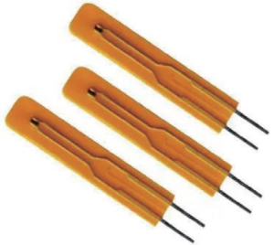
汽车空调温度传感器
传感器工作原理
常见故障及诊断
温度传感器通过热敏电阻感知温度变化，将信号转换为电信号，供ECU处理。
传感器故障可能导致空调不制冷或制热，通过读取故障代码可进行初步诊断。
传感器的校准方法
传感器的更换流程
校准温度传感器需在特定条件下进行，确保传感器读数的准确性和空调系统的效率。
更换传感器时需断开电源，正确安装新传感器，并使用专用工具进行设置和测试。

Slide 6

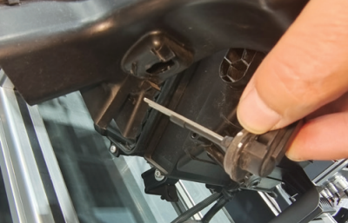
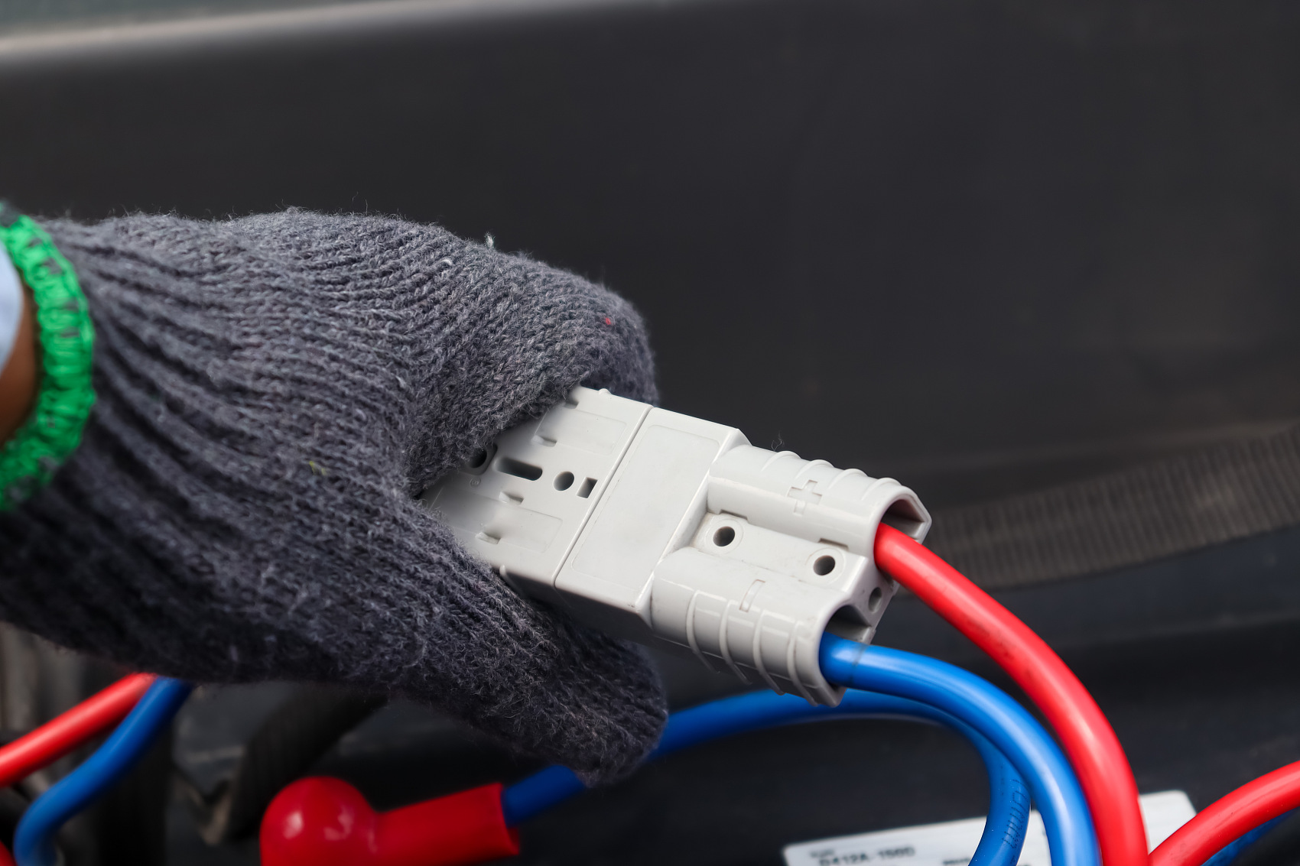


车内温度传感器
常见故障类型
传感器老化、接触不良或电路短路会导致读数不准确，影响空调系统性能。
工作原理
维护与检测
车内温度传感器通过热敏电阻感知温度变化，将信号转换为电信号，供ECU处理。
定期检查传感器连接线和接口，使用专业工具检测其响应时间和准确性。

Slide 7
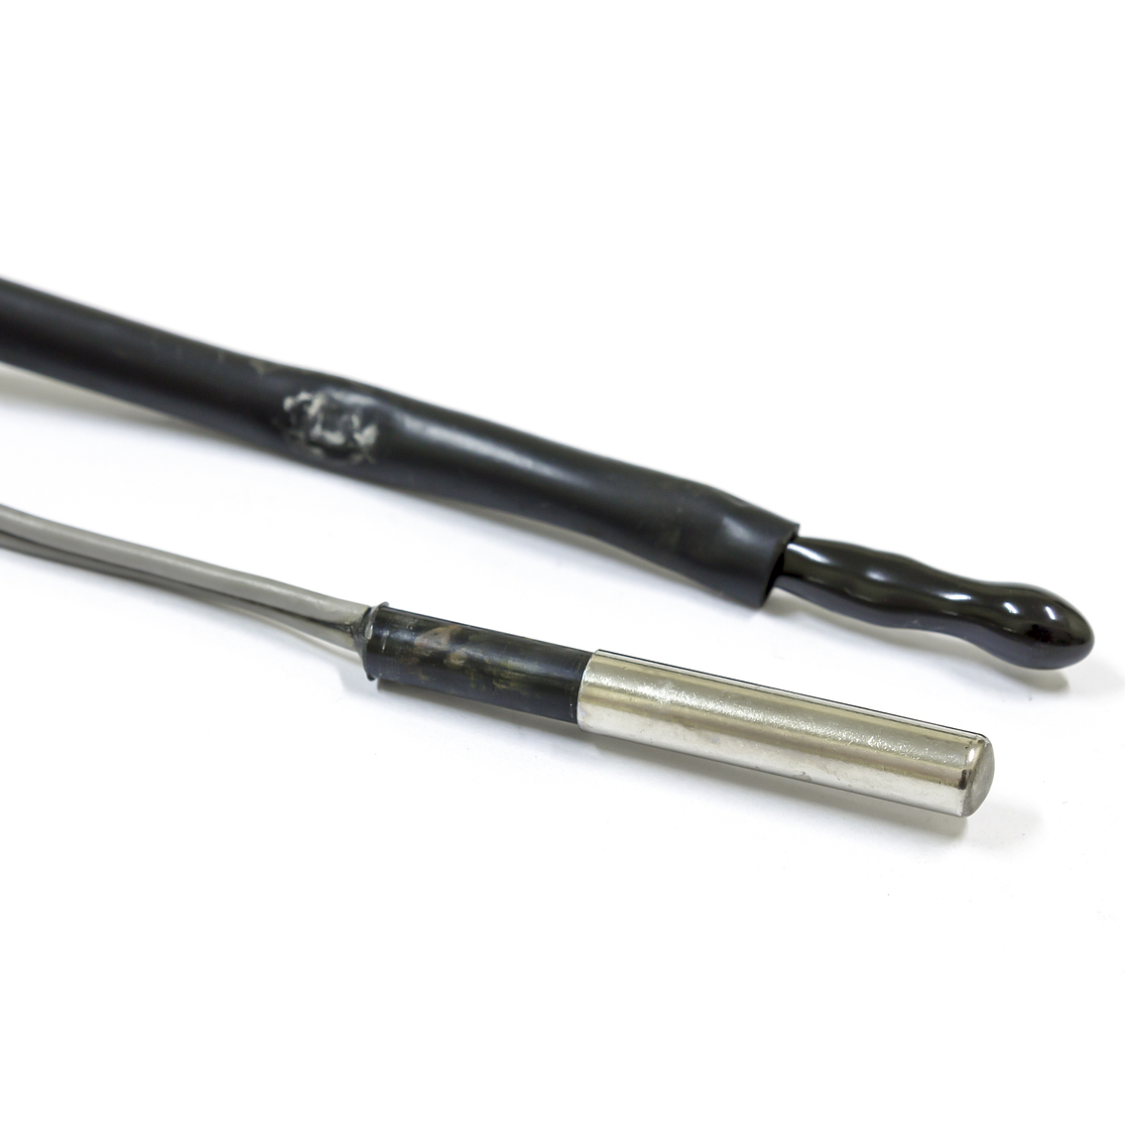
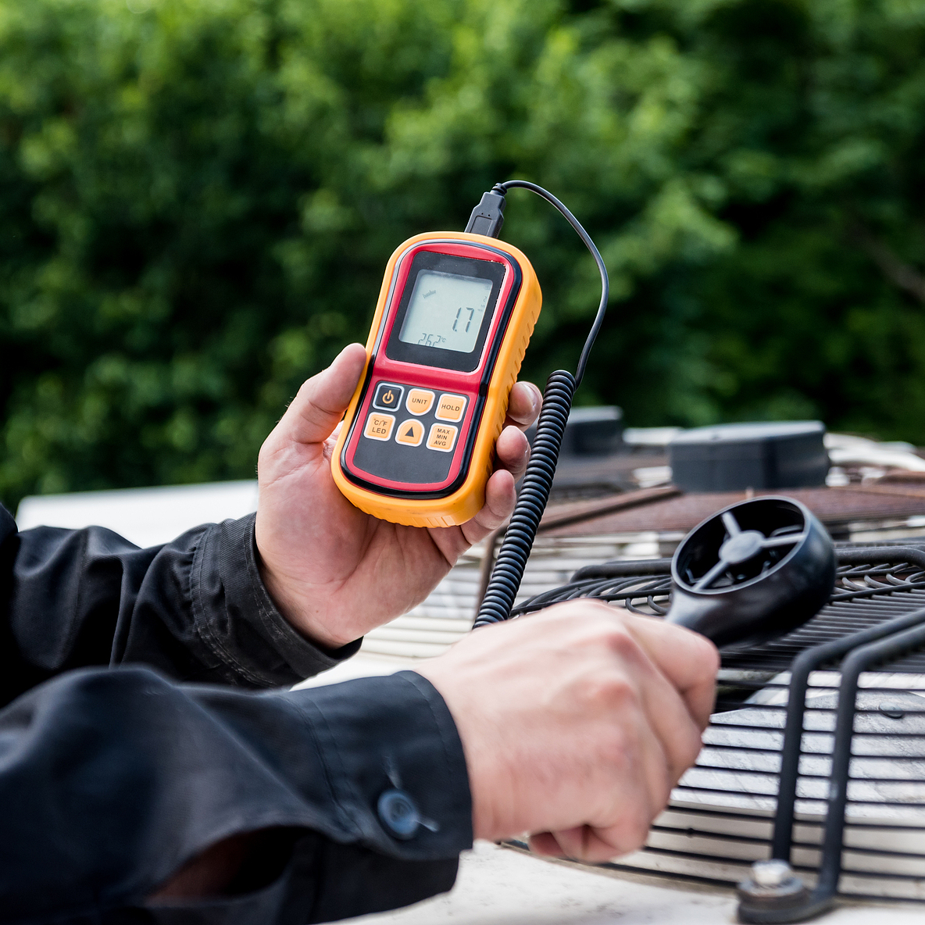
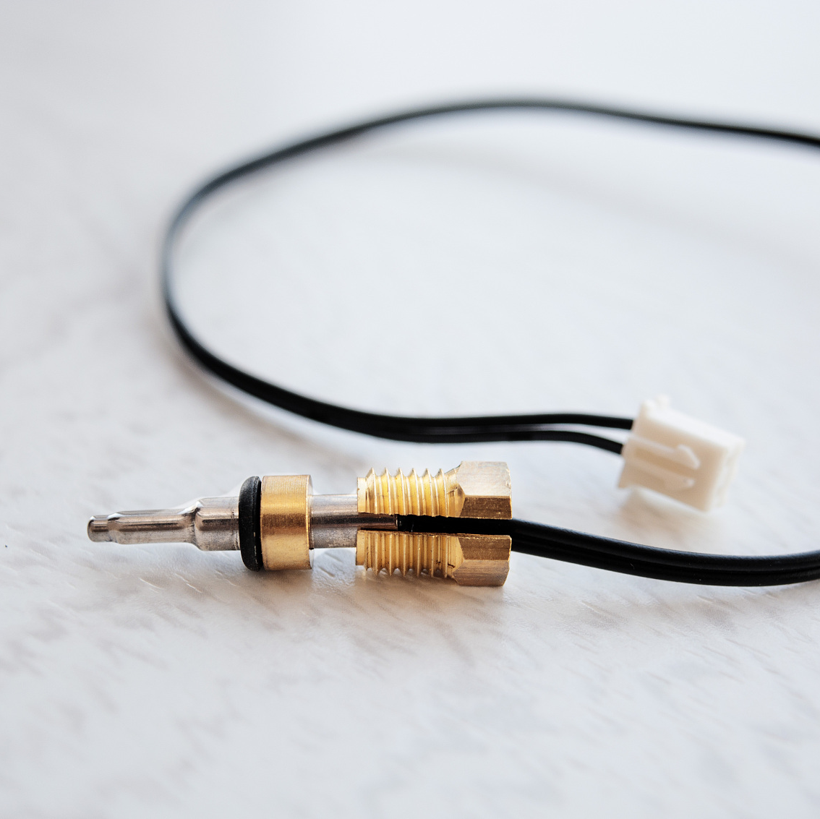
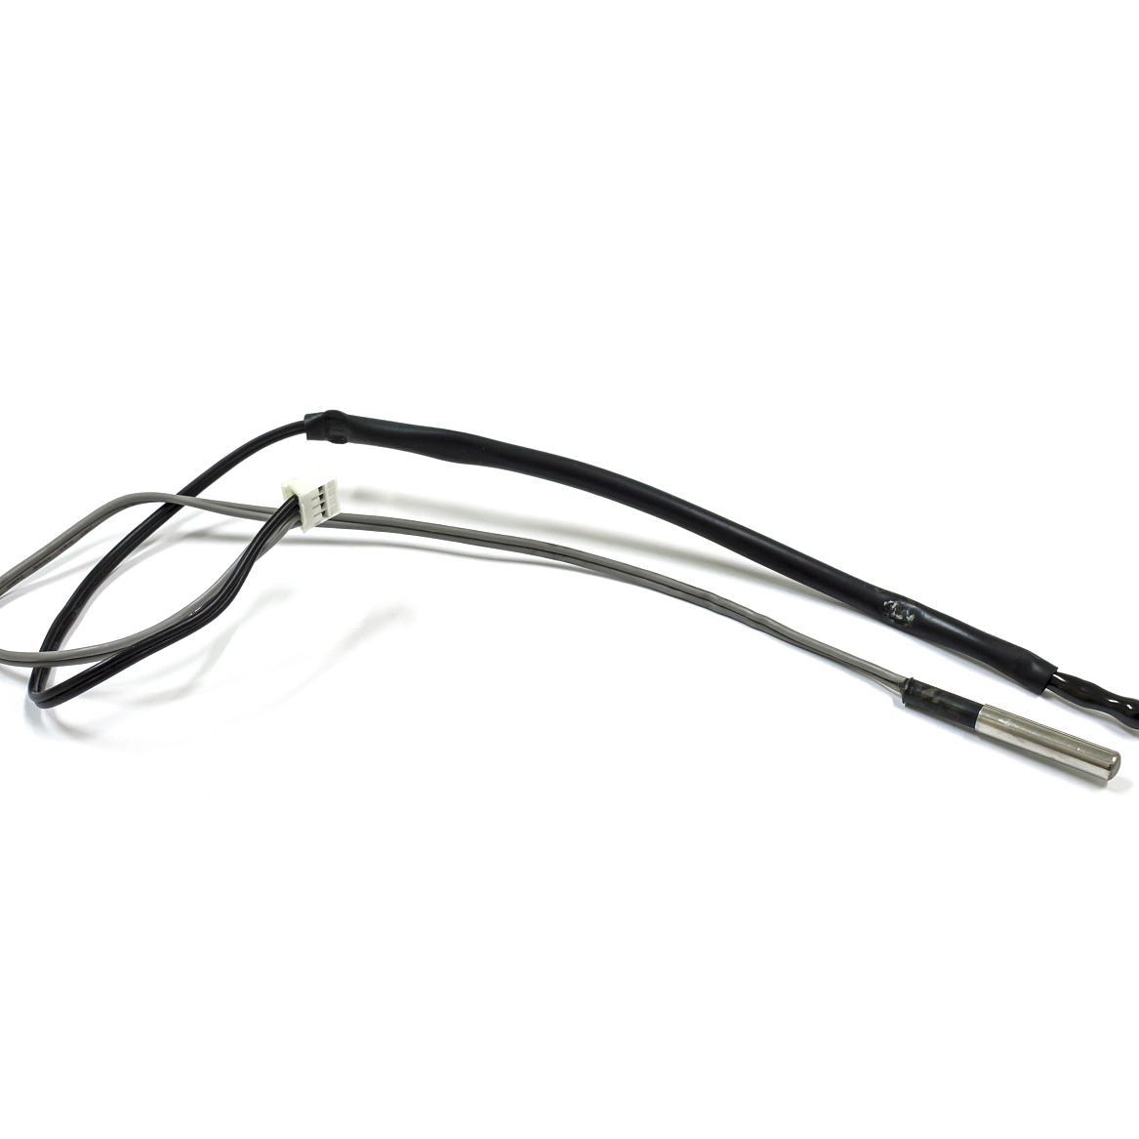
车外温度传感器
工作原理
常见故障
维护与检查
更换指南
车外温度传感器通过热敏电阻检测环境温度，将温度信号转换为电信号。
传感器受污染或损坏会导致读数不准确，影响空调系统性能。
定期清洁传感器表面，检查连接线路和传感器的响应时间。
若传感器损坏，需按照车辆制造商的指导手册进行更换，确保兼容性。

Slide 8

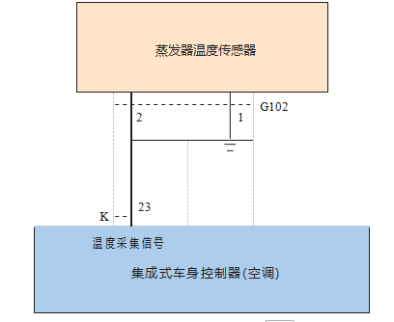
蒸发箱温度传感器
工作原理
电路
蒸发箱温度传感器通过温度变化改变电阻阻值，用来测量从蒸发器出来的空气温度。。

Slide 9
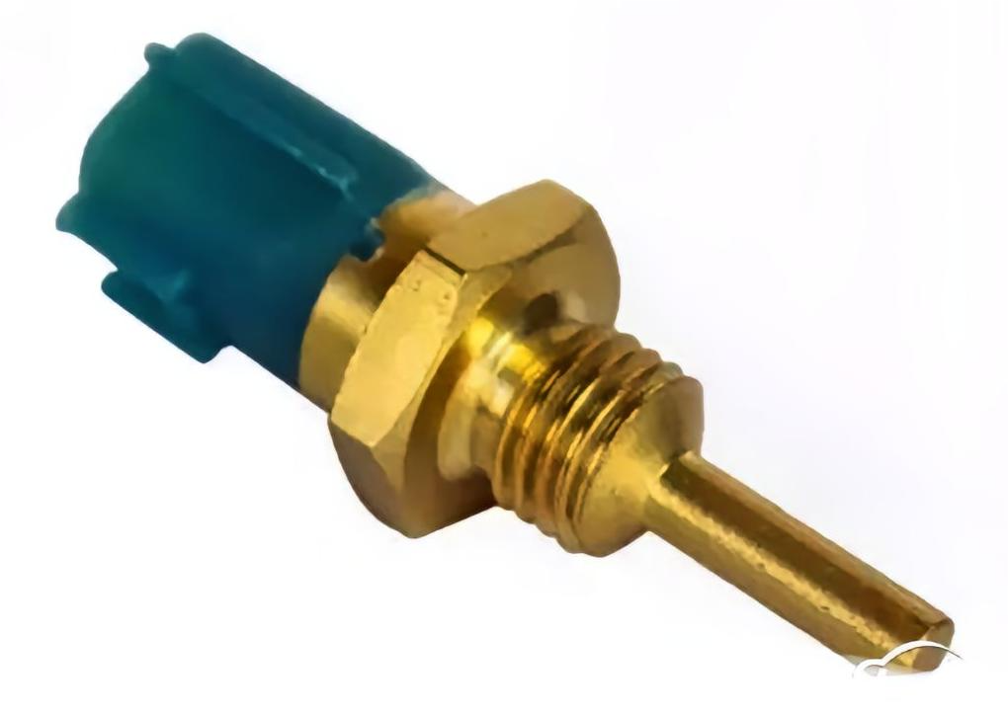
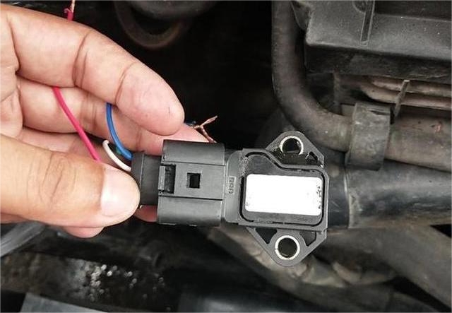
制冷管道温度传感器
工作原理
常见故障及诊断
制冷管道温度传感器通过感测管道内温度变化，调节制冷剂流量，确保车内温度适宜。
传感器故障可能导致温度控制失准，通过专用诊断工具检测电阻值变化可发现异常。

Slide 10

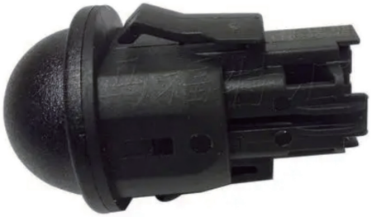
阳光强度传感器
工作原理
阳光强度传感器通过光电效应检测光线强度，自动调节车内温度和照明。
常见故障
传感器老化或受污染可能导致读数不准确，影响空调系统的自动调节功能。
维护与校准
定期清洁传感器表面，必要时进行校准，以确保其准确性和延长使用寿命。

Slide 11
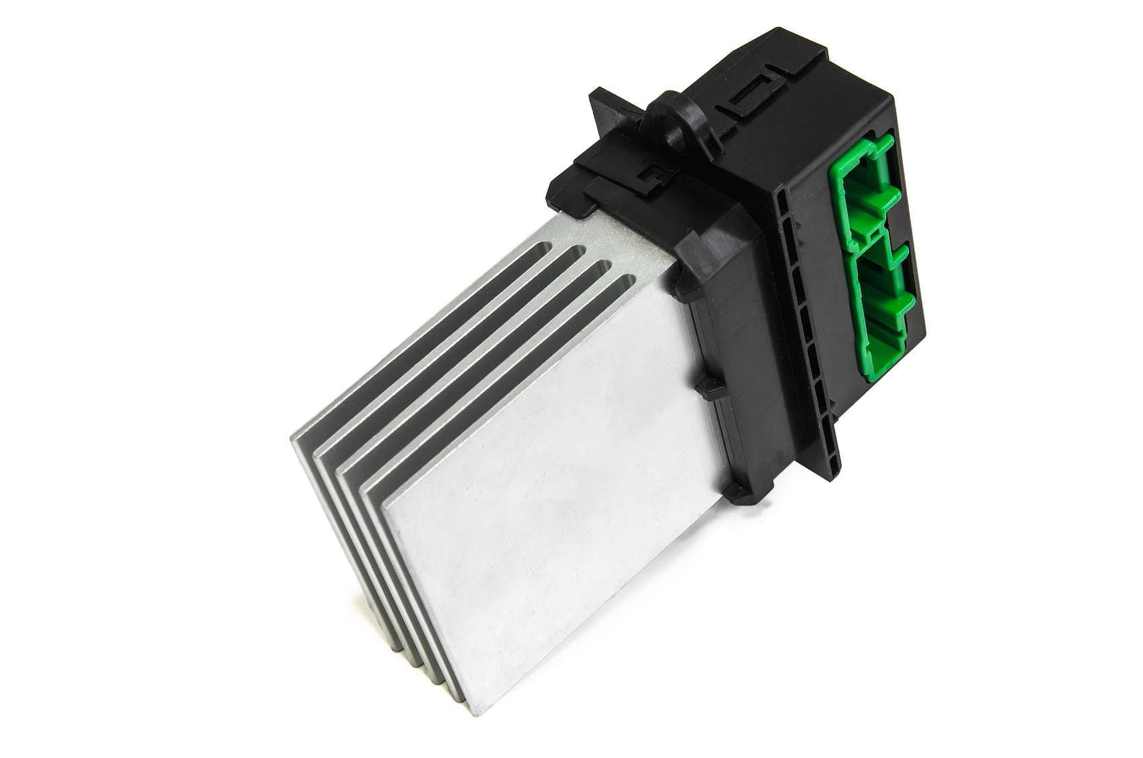
空气质量传感器
传感器工作原理
空气质量传感器通过检测车内外空气中的污染物浓度，来调节空调系统的空气循环。
常见故障及诊断
传感器故障可能导致空调系统无法正确调节，常见的诊断方法包括电阻测试和信号输出检查。

Slide 12
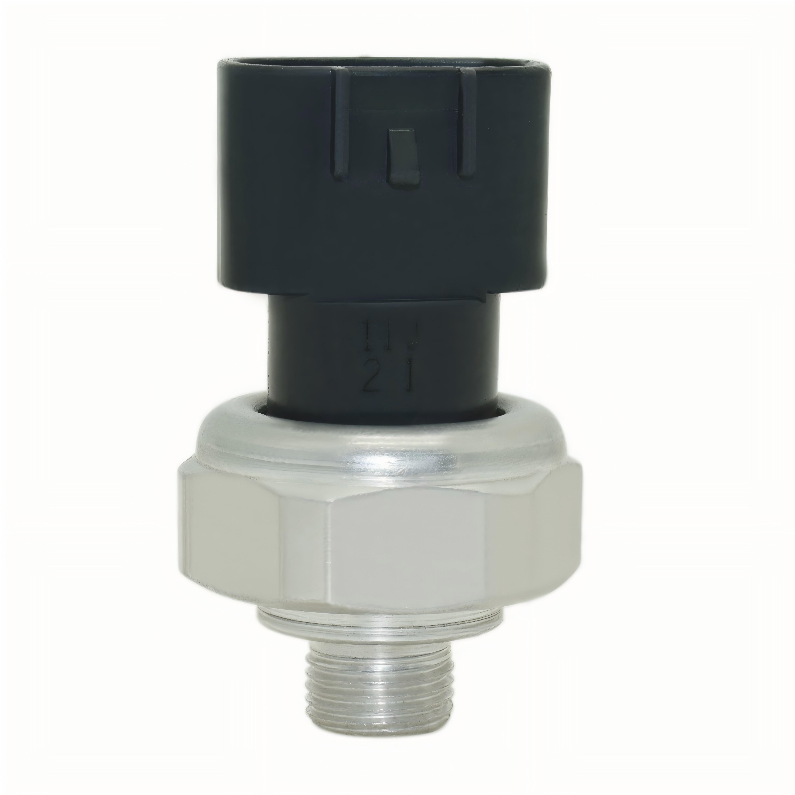
压力检测装置
工作原理
压力检测装置通过感应压力变化，将物理信号转换为电信号，用于监测空调系统压力。
常见故障类型
传感器故障可能包括信号输出异常、响应迟缓或完全失效，需定期检查维护。
维护与校准
定期对压力检测装置进行校准和维护，确保其准确性和延长使用寿命。

Slide 13
任务实施
02

Slide 14

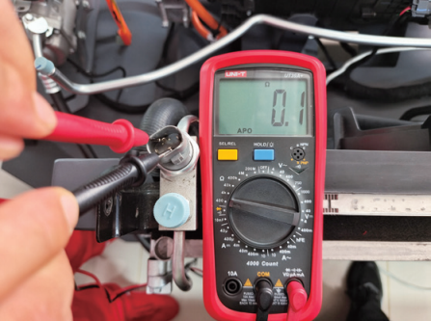
秦PLUS EV空调压力开关检测
压力开关功能测试
模拟空调运行状态，检查压力开关是否能在设定压力下正常开启和关闭。

Slide 15
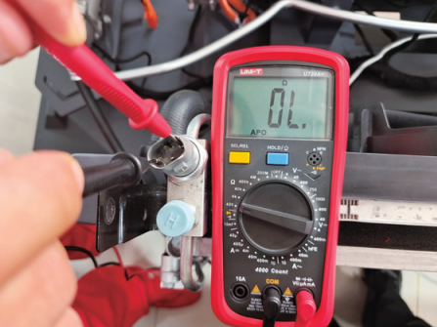
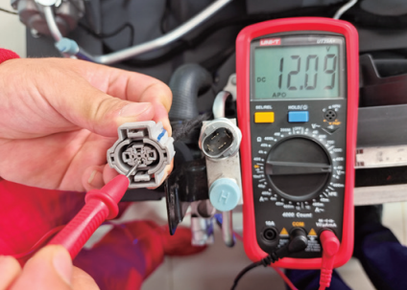
秦PLUS EV空调压力温度传感器检测
线路测量
拔下空调压力开关插头,测量开关测1、4号端子之间的电阻,应小于1,
测量 2、3号端子之间的电阻, 应为无穷大
拔下空调压力开关插头B13-1, 汽车上电, 测量 1号端子应有低压电源电压。

Slide 16
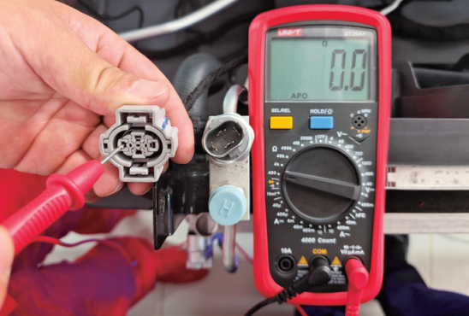
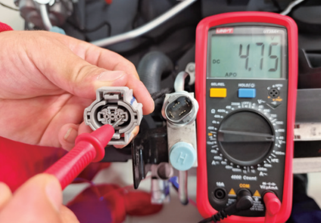
秦PLUS EV空调压力温度传感器检测
接地测量
中压信号测量
检查空调压力开关插头的 4号端子与集成式车身控制器K插头的 26号端子之间阻值应小于1Ω
测量3号端子与车身之间阻值应小于1
测量线束端插头 2号端子应有 5V 电压

Slide 17
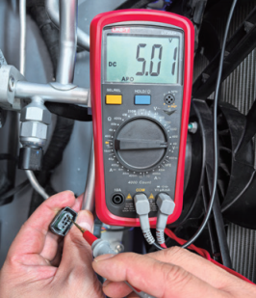
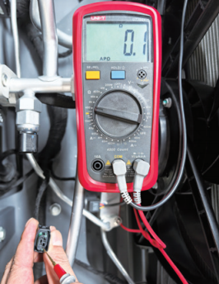
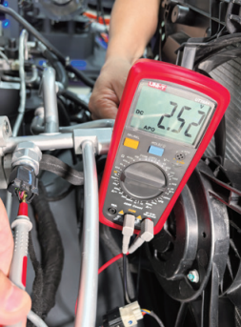
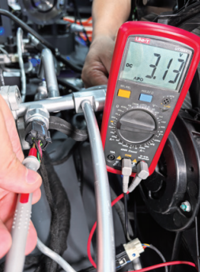
秦PLUS EV空调压力温度传感器检测
电源测量
接地测量
温度信号线测量
压力信号线测量
电动车上电, 测量温度压力传感器B55插头的4号端子电压应为 5V
测量温度压力传感器B55插头的1号端子与车身之间阻值应小于1，
电动车上电, 测量温度压力传感器B55插头的3号端子电压
电动车上电, 测量温度压力传感器B55插头的2号端子电压

Slide 18
谢谢
THE END

